Slide 1

O FUTURO DA TV ABERTA
COM A TECNOLOGIA 3.0
Novembro 2024
Comitê de Comunicação Social – Senado Federal

Slide 2
Aspectos de mercado

Slide 3
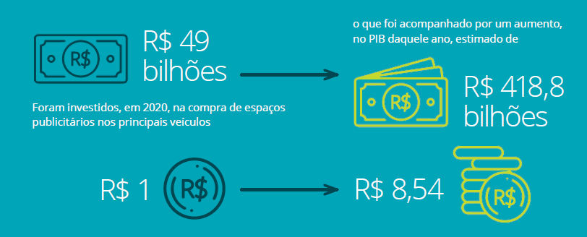
mercado Publicitário
Impacto Econômico
A Deloitte, a pedido do Conselho Executivo das Normas-Padrão (CENP), produziu um relatório intitulado “O valor da publicidade no Brasil”, no qual, estima que dos R$ 49 bilhões investidos (Valores Publicitários Brutos ou Gross Advertising Value - GAV), em 2020, na compra de espaços publicitários nos principais veículos, resultou num aumento do PIB daquele ano, estimado, de R$ 418,9 bilhões. Ou seja, a cada R$ 1,00 investido em espaço publicitário, há um aumento estimado do PIB de R$ 8,54.
Fonte: https://www.abap.com.br/wp-content/uploads/2021/09/deloittevalorpublicidadeptdigital.pdf

Slide 4
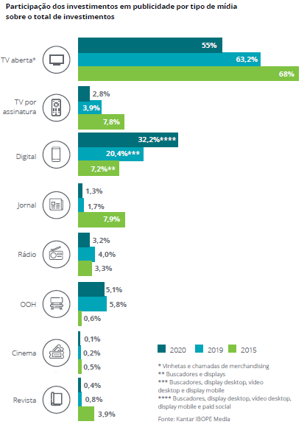
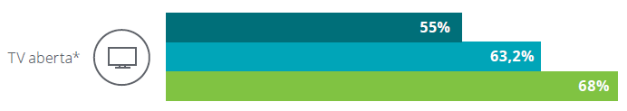
mercado Publicitário
Participação dos investimentos em publicidade
O mesmo estudo aponta que a TV Aberta, em 2020, detinha 55% de participação dos investimentos em publicidade, um decréscimo de 13% comparado a 2015.
Fonte: https://www.abap.com.br/wp-content/uploads/2021/09/deloittevalorpublicidadeptdigital.pdf

Slide 5
mercado Publicitário
Participação dos investimentos em publicidade na TV Aberta e geração de PIB
A TV aberta teve em 2020, 55% de participação dos investimentos em publicidade.
Assim, pode-se inferir que naquele ano, cada R$ 1,00 investido na TV aberta, resultou em R$ 4,70 de aumento estimado do PIB, ou cerca de R$ 230,4 bilhões.
Fonte: https://www.abap.com.br/wp-content/uploads/2021/09/deloittevalorpublicidadeptdigital.pdf

Slide 6
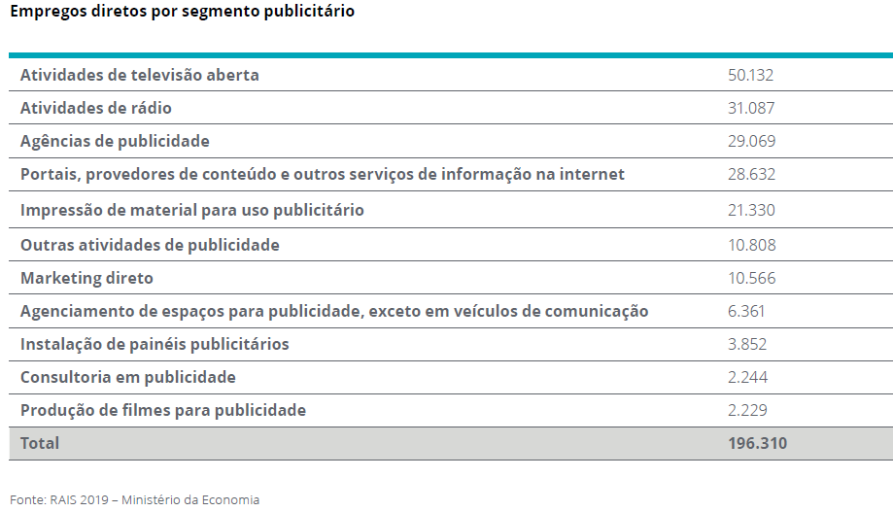
mercado Publicitário
Impacto da publicidade nos empregos
O mesmo estudo aponta que as atividades de TV aberta, com 50.132 empregos diretos, representam 25,5% do total de 196.310 empregos diretos apurados.
Fonte: https://www.abap.com.br/wp-content/uploads/2021/09/deloittevalorpublicidadeptdigital.pdf

Slide 7
?
A TV ABERTA VAI MORRER?

Slide 8

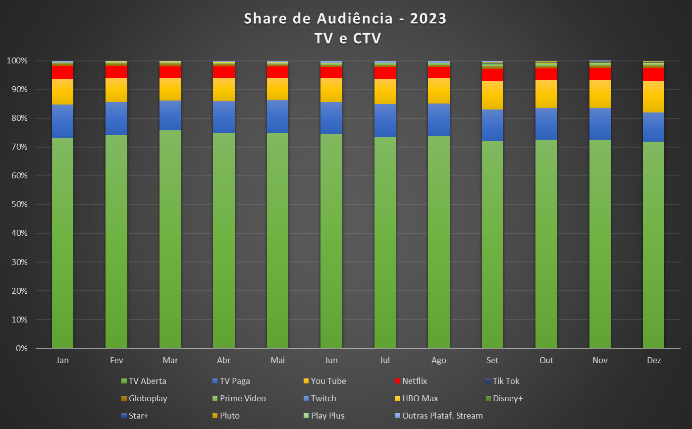
SHARE DE AUDIÊNCIA
TV E CTV
INFORMAÇÕES RELEVANTES
Fonte: https://kantaribopemedia.com/audiencia-de-video/

Slide 9
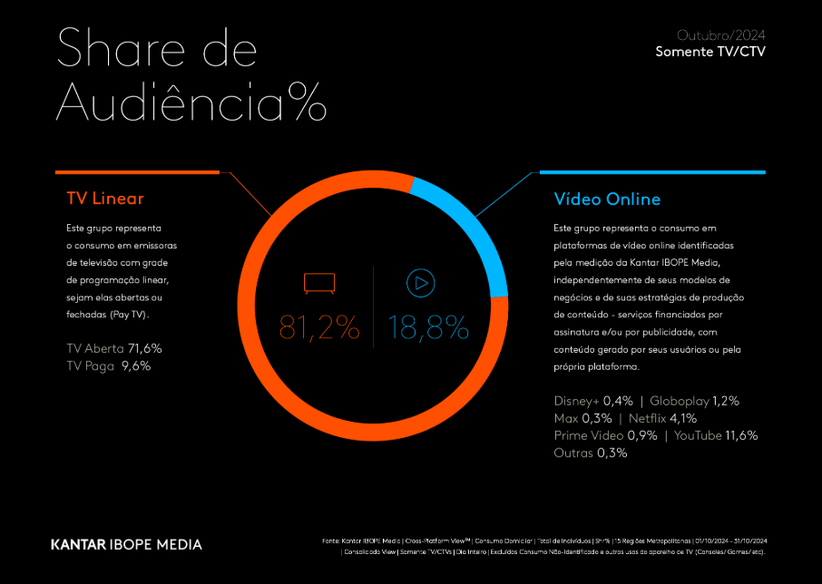
SHARE DE AUDIÊNCIA
TV E CTV (TV LINEAR X VÍDEO ON LINE)
OUTUBRO 2024
INFORMAÇÕES RELEVANTES
Fonte: https://kantaribopemedia.com/audiencia-de-video/

Slide 10

E NO USA?

Slide 11
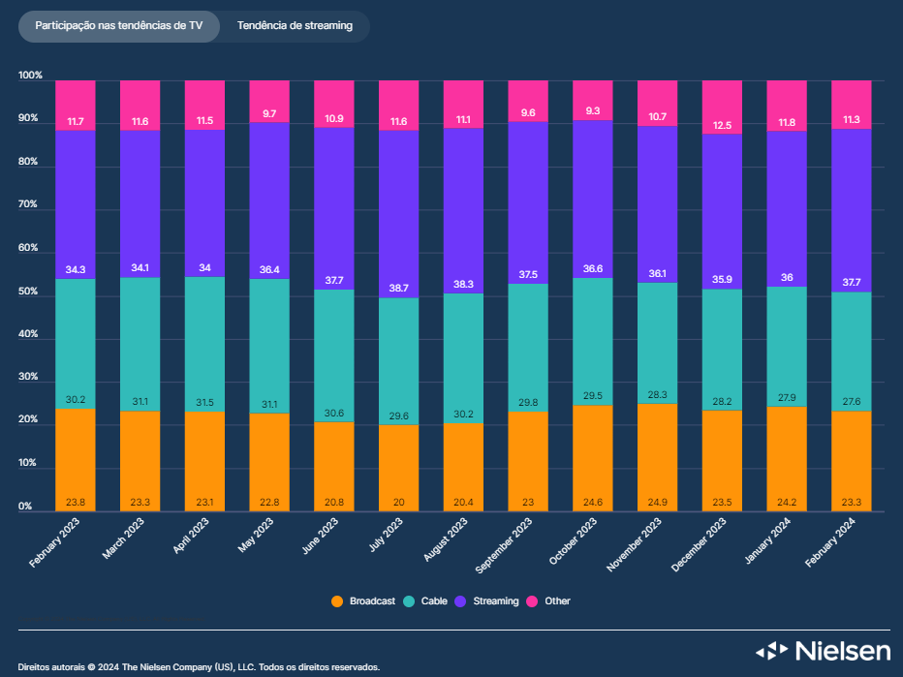
PARTICIPAÇÃO
NAS TENDÊNCIAS DE TV
INFORMAÇÕES RELEVANTES
Fonte: https://www.nielsen.com/pt/data-center/the-gauge/#trended-viewing

Slide 12

POR QUE UM NOVO PADRÃO DE TV ABERTA?

Slide 13
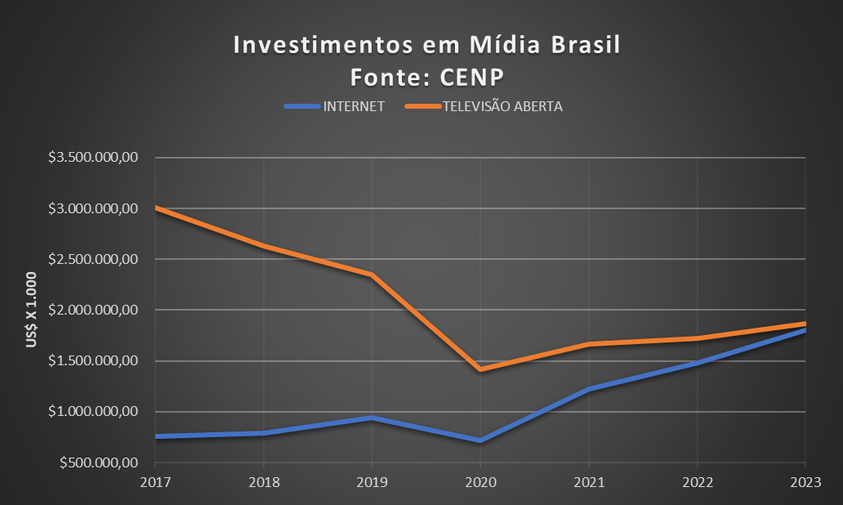

CENP
( Fórum da Autoregulação do Mercado Publicitário)
Fonte: https://cenpmeios.cenp.com.br/cenp-meio

Slide 14
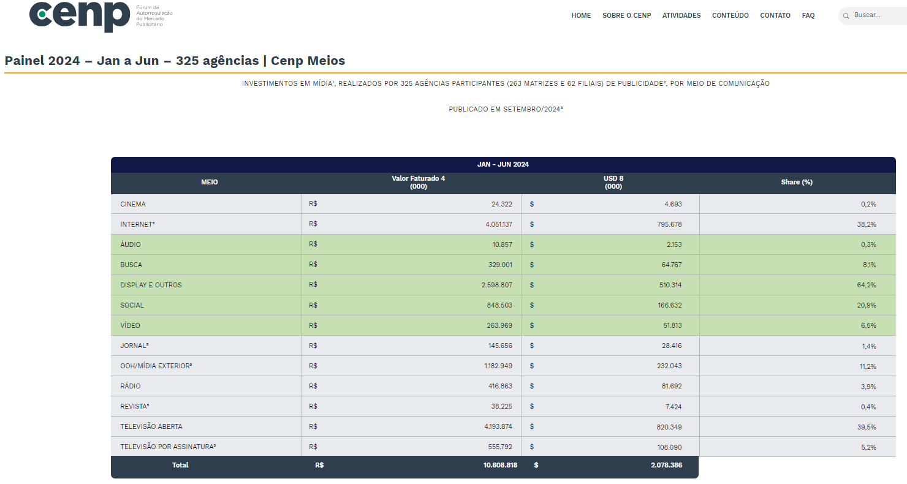
CENP
( Fórum da Autoregulação do Mercado Publicitário)
Fonte: https://cenpmeios.cenp.com.br/cenp-meio

Slide 15

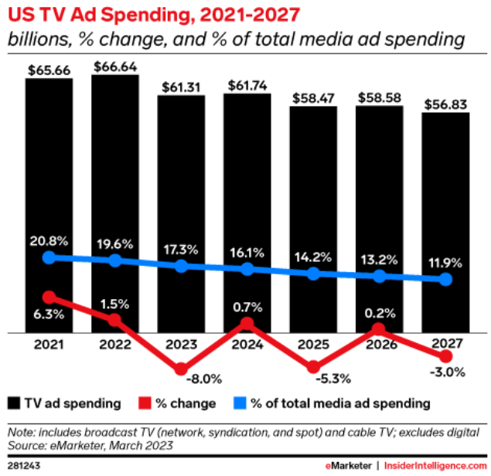
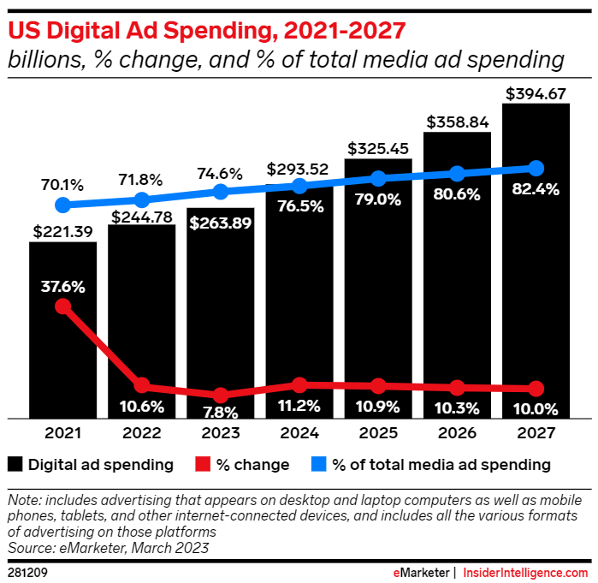
TV ABERTA
DIGITAL
Fonte: https://www.emarketer.com/content/tv-connected-tv-ad-spending-forecasts-2023
Fonte: https://www.emarketer.com/content/us-ad-spending-2023

Slide 16
Por que o mercado publicitário tem optado por anunciar na internet ao invés da televisão?

Slide 17
Maior segmentação e personalização:
Na internet, os anúncios podem ser direcionados a públicos específicos com base em dados demográficos, interesses, comportamento de navegação e até localização geográfica. Isso permite que as campanhas sejam mais personalizadas, o que aumenta a relevância dos anúncios para cada consumidor.
Mensuração precisa de resultados:
Diferente da TV, onde a medição de audiência é menos precisa, o ambiente digital oferece ferramentas robustas para mensurar o impacto dos anúncios em tempo real. As empresas podem monitorar cliques, visualizações, interações e conversões de forma direta, o que permite ajustes rápidos nas campanhas para otimizar os resultados.

Slide 18
Custo-benefício:
Anunciar na internet geralmente é mais acessível, especialmente para pequenas e médias empresas, que podem ajustar seus orçamentos de acordo com o alcance desejado. As plataformas digitais permitem modelos de pagamento baseados em desempenho, como o Custo por Clique (CPC) ou Custo por Mil Impressões (CPM), que podem ser mais econômicos do que os elevados custos de anúncios em horários nobres da TV.
Crescimento do consumo de conteúdo online:
O consumo de conteúdo em plataformas digitais, como redes sociais, YouTube e serviços de streaming, tem aumentado, especialmente entre o público mais jovem. Com a migração do consumo de mídia para essas plataformas, os anunciantes estão seguindo o público.

Slide 19
Interatividade:
Anúncios digitais oferecem uma experiência interativa que a TV tradicional não pode proporcionar. O usuário pode clicar em um anúncio, visitar um site, interagir com vídeos, responder pesquisas e até fazer compras diretamente a partir de um anúncio online
Flexibilidade e agilidade:
Anunciar na internet permite que campanhas sejam criadas, ajustadas ou retiradas do ar rapidamente. A TV tradicional exige prazos maiores e é menos flexível quando se trata de alterar ou ajustar campanhas no ar.

Slide 20
Pelas razões expostas, o atual padrão de TV não consegue competir. É necessário um novo padrão.

Slide 21
QUEM DESENVOLVE O PADRÃO?

Slide 22


O FÓRUM SBTVD
DECRETO Nº 4.901 / 2003: DECISÃO DE INSTITUIR UM SISTEMA BRASILEIRO DE TV DIGITAL;
ESTIMULAR A PESQUISA E O DESENVOLVIMENTO E PROPICIAR A EXPANSÃO DE TECNOLOGIAS BRASILEIRAS E DA INDÚSTRIA NACIONAL RELACIONADAS À TECNOLOGIA DE INFORMAÇÃO E COMUNICAÇÃO.
DECRETO Nº 5.820 / 2006: CRIAÇÃO DO FÓRUM SBTVD PARA ASSESSORAR O GOVERNO ACERCA DE POLÍTICAS E ASSUNTOS TÉCNICOS REFERENTES À APROVAÇÃO DE INOVAÇÕES TECNOLÓGICAS, ESPECIFICAÇÕES, DESENVOLVIMENTO E IMPLANTAÇÃO DO SISTEMA BRASILEIRO DE TV DIGITAL TERRESTRE.
O FÓRUM SBTVD, COMPOSTO POR REPRESENTANTES DOS SETORES DE RADIODIFUSÃO, ACADEMIA, INDÚSTRIAS DE TRANSMISSÃO, RECEPÇÃO E SOFTWARE, ELABOROU AS PRIMEIRAS NORMAS DO SBTVD-T EM 2007, PERMITINDO O INÍCIO OFICIAL DAS TRANSMISSÕES NAQUELE MESMO ANO.
DESDE ENTÃO, AS NORMAS TÊM SIDO CONTINUAMENTE REVISADAS E ATUALIZADAS PELO FÓRUM.

Slide 23

POR QUE
TV 3.0?

Slide 24
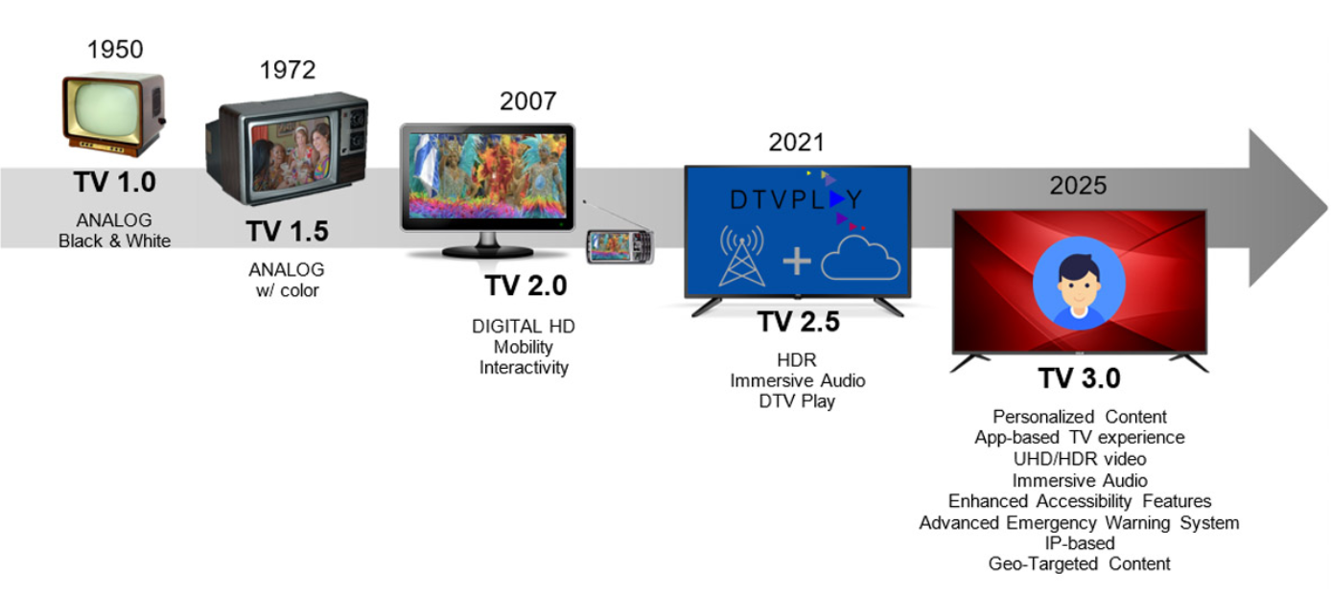
EVOLUÇÃO DOS PADRÕES DE TV ABERTA NO BRASIL

Slide 25
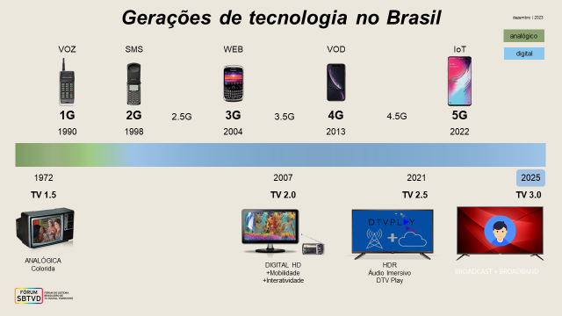
GERAÇÕES DE TECNOLOGIA NO BRASIL

Slide 26
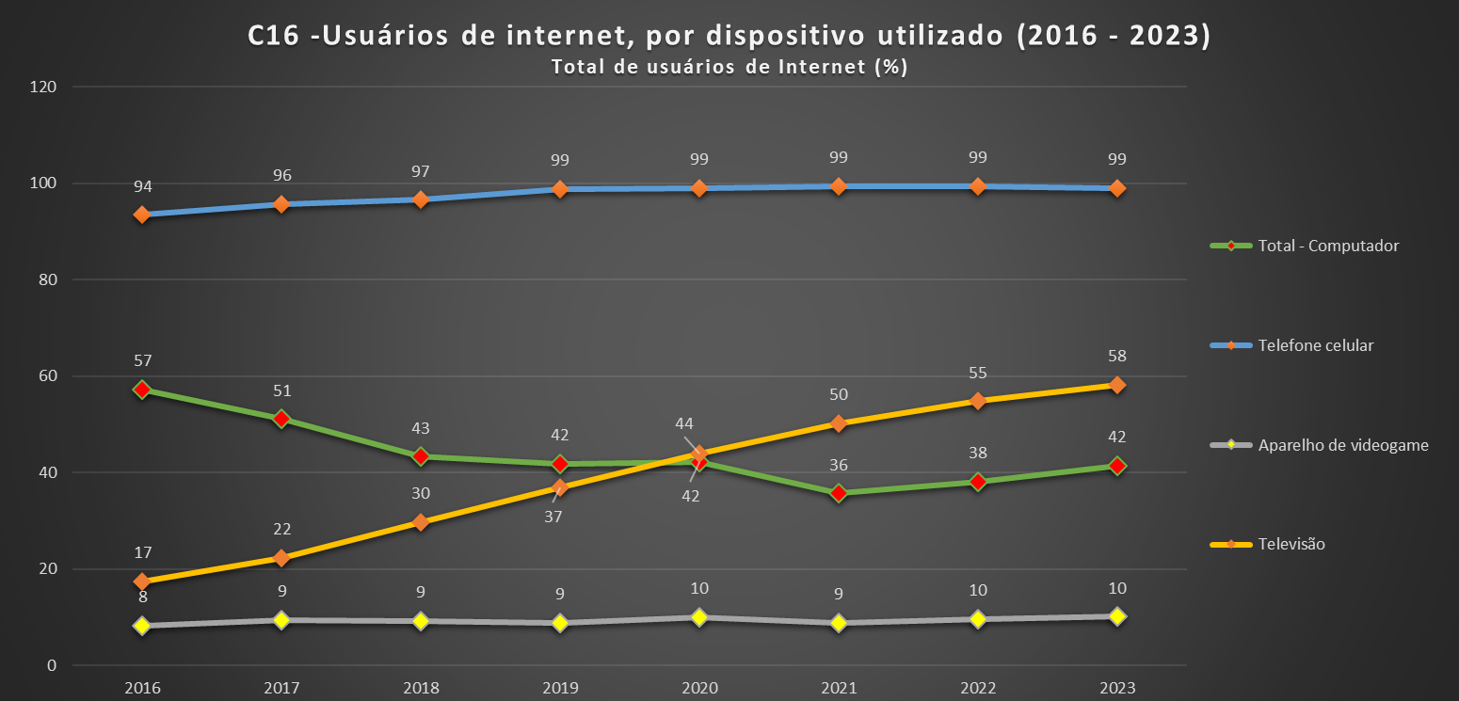
EVOLUÇÃO DA TV CONECTADA
FONTE: HTTPS://DATA.CETIC.BR/EXPLORE/SELECIONE%20UMA%20UNIDADE%20DE%20AN%C3%A1LISE?PESQUISA_ID=1&UNIDADE=USU%C3%A1RIOS

Slide 27


MUITO OBRIGADO!
Por Sérgio E. Di Santoro Bruzetti
sbruzetti@recordtv.com.br
Visite o site do Fórum SBTVD
Projeto TV 3.0

